Slide 1
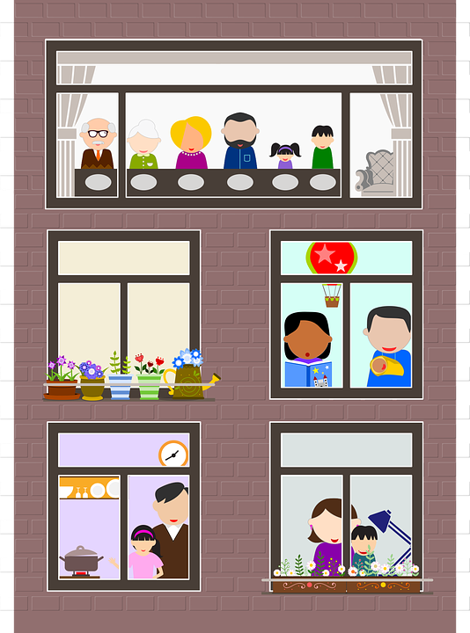
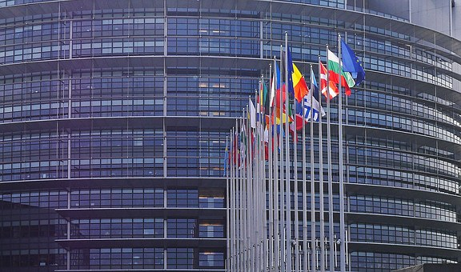
Perché l’UE è importante per la vostra vita quotidiana?
Realizzato da Elena Girotti e riccardo cucconi
Notes:
Presentazione orientata a far capire che alcuni diritti e benefici della cittadinanza dell'UE (spesso dati per scontati) sono stati resi possibili solo grazie a un lavoro comune di tanti paesi europei nelle istituzioni europee. I grafici presenti nelle slides vengono spiegati e approfonditi nelle note sottostanti.
Iniziamo con un quiz interattivo: https://play.kahoot.it/#/k/84860d67-fa11-4582-a632-28655115401d
Per altri aspetti di interesse dell'insegnante: https://www.what-europe-does-for-me.eu/it/portal/2/0

Slide 2
Frontiere abolite
DiscoverEU
Voli più economici
Roaming abolito
112
Viaggiare
Tessera europea di assicurazione malattia
Streaming senza frontiere
Patente e passaporto europeo
Notes:
Per approfondire: https://europa.eu/euandme/passion/travel_it
Confini aboliti: vedi slide 3 (al confine tra Polonia e Ucraina, ad esempio, sono necessarie ore e ore di coda in automobile per ricevere i controlli... un tempo succedeva per tutti i paesi europei ).
Voli più economici: vedi slide 4
112 numero di emergenza valido in tutta l'UE
- Tessera europea di assicurazione malattia: https://europa.eu/euandme/passion/medical-treatment_it
- Patente europea (riporta il simbolo dell'UE): https://europa.eu/youreurope/citizens/travel/driving-abroad/driving-licence-and-insurance/index_it.htm
Libero accesso ai propri abbonamenti: https://europa.eu/youreurope/citizens/consumers/internet-telecoms/access-online-content-abroad/index_it.htm
Abolizione roaming dal giugno 2017: qualche limite ai GB ancora c’è in qualche Paese, ma comunque molto meglio di prima (es. Vodafone Smartpass, al primo msg ricevuto su whatsapp all’estero scattavano 3 euro ogni giorno)
DiscoverEU: https://www.interrail.eu/it/discovereu-alla-scoperta-delleuropa

Slide 3
Viaggiare in Europa
È molto più facile che in passato grazie alla normativa Schengen
Il primo accordo fu firmato nel 1985 e in seguito ampliato
Ha portato all’abolizione dei controlli reciproci alle frontiere
Con un passaporto o una carta d’identità validi potete viaggiare nei 26 paesi Schengen:
-22 paesi dell’UE
-Islanda, Liechtenstein, Norvegia e Svizzera.

Slide 4
Viaggiare in Europa
La creazione di un mercato unico europeo dei trasporti aerei, ha portato a una maggiore scelta tra compagnie aeree, alcune disponibili a imporre prezzi più bassi
Provate a cercare qualche volo per l’Albania…
Notes:
Un video: https://www.youtube.com/watch?v=mtnDMNGT-jk&t=2s
Approfondimento: https://ec.europa.eu/italy/news/euromyths_20180227_LowCost_it

Slide 5
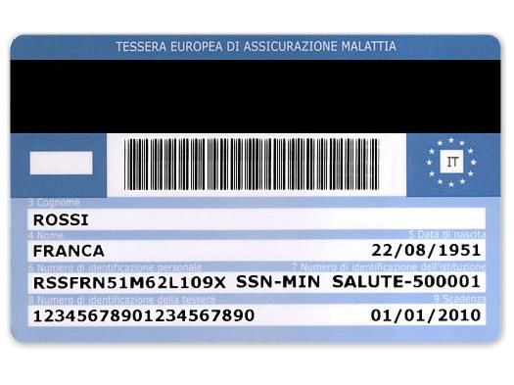
Sanità e sicurezza
Se vi ammalate o subite un infortunio mentre vi trovate in un altro paese dell’UE, come cittadini dell’Unione, potete beneficiare dei servizi sanitari pubblici alle stesse condizioni degli abitanti del luogo.
Non dimenticate la vostra Tessera Europea di Assicurazione e Malattia (TEAM)!! Rilasciata gratuitamente dal SSN, attesta che siete assicurati nei paesi dell’UE e semplifica le procedure e accelera il rimborso delle spese sostenute.
Notes:
Un video: https://www.youtube.com/watch?v=totwR06x4AM

Slide 6
Erasmus+
Studiare, formarsi, lavorare ovunque in UE
Diritti dei lavoratori
Erasmus Mundus
EURES (Your 1st EURES JOB)
http://www.you-net.eu/youmob/
http://www.mobilitasonline.net/
Notes:
Per approfondimenti sulle varie opportunità di mobilità, rimandare i ragazzi ai due link riportati in basso a destra: YouMob è un servizio del Comune di Bologna sottoforma di sportello informativo per il pubblico, mentre Mobilitas è il servizio della Regione che orienta tramite Skype o telefonate il ragazzo interessato alla mobilità in UE.
Per approfondire in generale l’argomento: https://europa.eu/euandme/passion/work-and-live-abroad_it
Erasmus+: sottolineare che sono SOLDI per i giovani. http://ec.europa.eu/programmes/erasmus-plus/opportunities/overview_it
Erasmus Mundus: https://ec.europa.eu/programmes/erasmus-plus/opportunities/individuals/students/erasmus-mundus-joint-master-degrees_it
EURES: https://ec.europa.eu/eures/public/it/what-can-eures-do-for-you-
Diritti dei lavoratori: da EUandME «Nell’UE tutti i lavoratori in trasferta ottengono automaticamente gli stessi diritti fondamentali dei lavoratori del Paese ospitante, ad esempio un salario minimo. » https://europa.eu/euandme/passion/social-rights_it
lavorare nell’UE mi dà diritto a un minimo di 4 settimane di ferie retribuite all’anno
in qualità di cittadino dell’UE ho diritto a forme di previdenza sociale, quali l’indennità di malattia o di disoccupazione
donne e uomini hanno diritto a 4 mesi di congedo parentale e tutte le donne in dolce attesa hanno diritto ad almeno 14 settimane di congedo di maternità retribuito.
Pari opportunità tra uomo e donna
Per tutelare la sicurezza sul posto di lavoro, l’UE ha predisposto alcuni requisiti di sicurezza.

Slide 7
Possibilità di Studiare, Formarsi e Lavorare in qualunque paese dell’UE
Come cittadini dell’UE, potete:
-studiare e seguire corsi di formazione in qualunque paese dell’UE alle stesse condizioni dei cittadini di quel paese;
-lavorare in qualunque paese dell’UE e sfruttare le opportunità offerte dal mercato del lavoro dell’Unione.
Il programma «Erasmus Plus» permette di trascorrere un periodo all’estero per:
-studiare
-fare un tirocinio
-formarsi
Il programma ha preso il via nel 1987 e oltre cinque milioni di giovani hanno usufruito delle opportunità che offre.
Ascoltiamo una testimonianza!
Si rivolge a studenti, insegnanti, giovani, adulti, organizzazioni che lavorano nel settore dell’istruzione
Notes:
Un video: https://www.youtube.com/watch?v=mucLl6Btdyk
Un approfondimento: https://ec.europa.eu/italy/news/euromyths_20180222_Europa_non_fa_nulla_per_i_giovani_Ueverofalso_it
L'itinerario didattico di Europe Direct Emilia-Romagna dedicato alle opportunità di mobilità in UE per i giovani: https://www.assemblea.emr.it/europedirect/servizi/europa-scuola/alternativo

Slide 8
Possibilità di Studiare, Formarsi e Lavorare in qualunque paese dell’UE
Erasmus+
L’Erasmus più noto
Studio e tirocinio
Corpo Europeo di Solidarietà:
-Avviato nel dicembre 2016
-Si rivolge ai giovani tra i 18-30 anni
-Progetti di massimo 12 mesi svolti sul territorio degli Stati Membri dell’UE
Per universitari
Durata: 3 – 12 mesi
Lezioni ed esami in un’università in UE
tirocinio in un’azienda o ente convenzionato
Scambi giovanili internazionali:
-Per giovani dai 13-30 anni
-Durata: 5-21 giorni
-Rimborsi spese
-Educazione non formale
Notes:
CHIARIRE CHE ERASMUS+ NON È SOLO PER UNIVERSITARI!
https://europa.eu/euandme/passion/work-and-live-abroad_it
Un video sugli scambi giovanili: https://www.youtube.com/watch?v=SXdqTWuSnHs&t=2s

Slide 9
Possibilità di Studiare, Formarsi e Lavorare in qualunque paese dell’UE
Lavorare
Garanzia per i Giovani (come esempio):
-Fornire ai giovani una formazione adeguata per acquisire le competenze richieste nel mondo del lavoro
-Corsi di formazione sul posto di lavoro
-Orientamento professionale personalizzato
Your First Eures Job:
-Per i giovani tra i 18-35 anni per lavoro e tirocini in Europa
-Orientamento e accompagnamento gratuito
-Contributi economici per colloquio all’estero e per contratti di lavoro e tirocinio
Notes:
Un video: https://ec.europa.eu/italy/news/euromyths_20180222_Europa_non_fa_nulla_per_i_giovani_Ueverofalso_it
Proporre agli studenti un ragionamento sui pro e contro di lavorare, fare volontariato, studiare all’estero.
Esercizio 12 pag. 30 de "LA MIA UE", pubblicazione richiedibile a europedirect@regione.emilia-romagna.it (e disponibile in PDF qui: https://bit.ly/2QST3zV )

Slide 10
Elezioni europee: votare e candidarsi
Diritti dei lavoratori
Leggi di iniziativa popolare
Diritti
Carta diritti fondamentali
Diritti dei passeggeri
Notes:
Elezioni e leggi di iniziativa popolare: https://europa.eu/euandme/passion/citizens-rights_it
Diritti fondamentali: https://europa.eu/euandme/passion/fundamental-rights_it
Diritti dei passeggeri: https://europa.eu/euandme/passion/passenger-rights_it
Diritti dei consumatori: https://europa.eu/euandme/passion/consumer-rights_it (un video: http://it.euronews.com/2012/04/27/acquisti-online-i-diritti-del-consumatore-europeo). Come cittadini UE, quando facciamo acquisti, anche online, siamo tutelati da leggi di ogni tipo. ​
​
Abbiamo diritto a una garanzia di almeno 2 anni sui prodotti acquistati nell’UE​
Posso acquistare merci online da un altro paese dell’UE senza dover pagare i dazi doganali.​
Abbiamo , grazie a una legge UE, 14 giorni di tempo per decidere se restituire le merci acquistate online

Slide 11
Sanità e sicurezza
Inoltre, l’UE ha istituito controlli per garantire:
il buono stato di salute di piante e animali
la sicurezza degli alimenti
la corretta etichettatura dei prodotti
I cittadini dell’UE hanno così accesso ad
alimenti sicuri e opportunamente etichettati
Notes:
Un video: https://www.youtube.com/watch?v=6jASnEiDx0Q
Approfondimento: https://ec.europa.eu/italy/news/euromyths_20180208_Ue_uccide_prodotti_titpici_italiani_UEverofalso_it

Slide 12
Natura protetta
Tecnologia
Cambiamenti climatici
Sostenibilità
Società verde
Cibo sano
Notes:
Natura protetta: https://europa.eu/euandme/passion/protected-nature_it
Lotta contro i cambiamenti climatici: https://europa.eu/euandme/passion/fighting-climate-change_it
Società verde: https://europa.eu/euandme/passion/green-society_it
Cibo sano: https://europa.eu/euandme/passion/healthy-food_it
Tecnologia: https://europa.eu/euandme/passion/sustainable-technology_it
Un approfondimento:https:// ec.europa.eu/italy/news/euromyths_20180221_Ue_obbliga_il_pagamento_sacchetti_frutta_Ueverofalso_it

Slide 13
Economia
Finanziamenti europei
Mercato comune europeo
Per i consumatori, più vasta scelta e prezzi più contenuti (concorrenza + fine dei dazi)
Per le imprese europee, quasi 500 milioni di clienti.
circolano 13 trilioni di euro
2.8 milioni di posti di lavoro aggiuntivi
Mercato unico digitale. Un esempio: wifi4eu + Streaming senza frontiere
Notes:
Euro (2002)
Finanziamenti europei: Il denaro dell’UE è speso in massima parte (94%) per progetti e programmi a beneficio di studenti, ricercatori, agricoltori, imprese, organizzazioni, città e regioni di tutta l’UE. I fondi dell’UE sono anche erogati sotto forma di aiuti allo sviluppo di paesi terzi. Il 6% è invece destinato a coprire spese amministrative (i «costi della politica»).
Fondo europeo di solidarietà: http://ec.europa.eu/regional_policy/sources/thefunds/doc/interventions_since_2002.pdf
Netflix, Spotify, Steam
Mercato unico: https://europa.eu/european-union/topics/single-market_it
Pubblicazione dell’UE sul Mercato comune europeo: https://publications.europa.eu/en/publication-detail/-/publication/90196ac9-6dc1-11e7-b2f2-01aa75ed71a1/language-it/format-PDF/source-87900797
Video: http://www.europarl.europa.eu/news/it/headlines/economy/20180108STO91214/25-anni-di-mercato-unico-europeo
http://www.europarl.europa.eu/news/it/headlines/society/20180208STO97415/i-vantaggi-del-mercato-unico-europeo
Oggi il mercato unico europeo è l’area senza barriere più grande al mondo. Comprende più di 500 milioni di cittadini (potenziali consumatori) e ha un prodotto interno lordo di circa 13 trilioni di euro. Questo nella nostra vita di tutti i giorni significa anche una maggiore scelta di prodotti e prezzi più bassi, oltre che 2.8 milioni di posti di lavoro aggiuntivi.
Mercato unico digitale http://www.europarl.europa.eu/news/it/headlines/priorities/mercato-unico-digitale
Wifi 4 eu: https://ec.europa.eu/digital-single-market/en/wifi4eu-wi-fi-gratuito-gli-europei

Slide 14
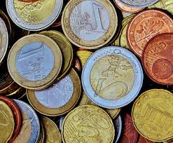
Euro e Finanziamenti europei
Vantaggi:
- è più facile confrontare i prezzi nel proprio paese, all’estero e online.
- le imprese possono effettuare i conteggi e fatturare in una sola valuta e non sono soggette ai rischi legati alla fluttuazione dei tassi di cambio.
Dal 2002, con l’introduzione dell’Euro,
utilizziamo una moneta comune
LO SAPEVATE?
Le monete in euro hanno una faccia comune su cui è rappresentata una cartina geografica dell’Europa, mentre sull’altra faccia ogni paese ha un proprio disegno. Riconoscete il simbolo su questa moneta da 2 euro? Sapete da dove arriva?
Notes:
Un video: https://ec.europa.eu/italy/news/euromyths_20180219_Euro_e_un_danno_per_il_paese_UEverofalso_it

Slide 15
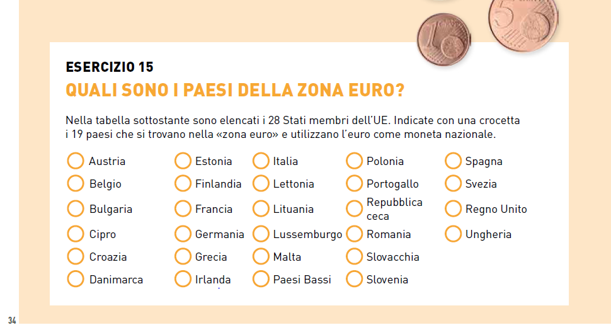
Euro e Finanziamenti europei
Notes:
La soluzione: https://europa.eu/european-union/about-eu/money/euro_it

Slide 16
Euro e Finanziamenti europei
L’UE finanzia progetti nei diversi paesi e regioni dell’Unione.
Crea nuovi posti di lavoro
Sviluppa collegamenti strategici
Investe nella ricerca e nell’innovazione
Protegge il patrimonio culturale e le aree
di interesse naturale
Per saperne di più:
http://ec.europa.eu/budget/mycountry/index_en.cfm
Il denaro dell’UE è speso in massima parte (94%) per progetti e programmi a beneficio di studenti, ricercatori, agricoltori, imprese, organizzazioni, città e regioni di tutta l’UE. I fondi dell’UE sono anche erogati sotto forma di aiuti allo sviluppo di paesi terzi. Il 6% è invece destinato a coprire spese amministrative.
Notes:
Un video: https://ec.europa.eu/italy/news/euromyths/20160830_fondo_solidarieta_it
Un approfondimento: https://ec.europa.eu/italy/news/euromyths/20180201_i_nostri_soldi_finiscono_nel_budget_dell_Europa_UEverofalso_it
Selezionare il proprio territorio su questo sito per un riepilogo di cosa si è realizzato con i fondi europei: https://www.what-europe-does-for-me.eu/it/portal/1/0

Slide 17
Euro e Finanziamenti europei
Notes:
La Regione Emilia-Romagna è prima in Italia per utilizzo dei fondi europei: https://fesr.regione.emilia-romagna.it/notizie/primo-piano/fondi-ue-primato-italiano-dellemilia-romagna

Slide 18
Per concludere…
Esercizio L’UE NELLA VOSTRA VITA QUOTIDIANA, p. 36 di «LA MIA UE»
GRAZIE PER L’ATTENZIONE
Notes:
Ulteriori vantaggi dell’Unione europea sono raccolti in questo volume: https://ec.europa.eu/italy/sites/italy/files/60buoneragioni.pdf

Slide 19
La campagna #Stavoltavoto
https://www.thistimeimvoting.eu/it
Notes:
Adesso che scoperto storia e geografia dell’Europa… unisciti alla campagna stavoltavoto.eu per rimanere aggiornato sulle prossime elezioni europee, registrandoti sul sito!
Alcuni video di testimonianze sulla campagna:
https://www.youtube.com/watch?v=RXoH391Es6c (ottimo video di Europe Direct Genova, esempio di contenuti che vengono messi in circolo in mailing list)
https://www.youtube.com/watch?v=qULVqtUfz-U https://www.youtube.com/watch?v=oct6-9d5ciA https://www.youtube.com/watch?v=VC94k2HzHQo
https://www.youtube.com/watch?v=RVdtBsGE1xI
Tenere monitorato questo profilo YouTube perché verranno inseriti dei nuovi video nel corso dei prossimi mesi.

Slide 20
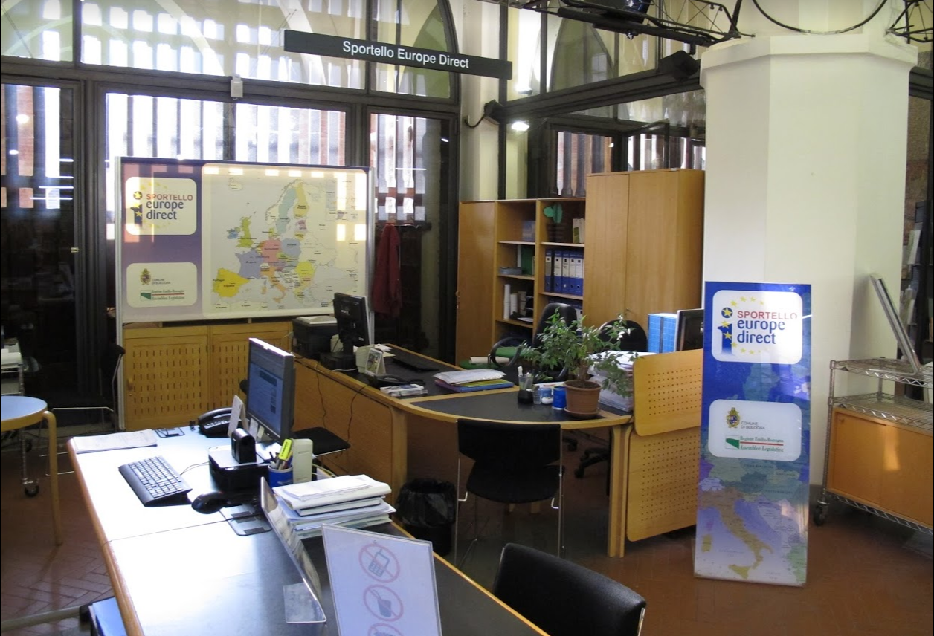
Grazie per l’attenzione! seguici su: Il nostro sportello:
@europedirectER
@europedirectER
@europedirectER
europedirect@regione.emilia-romagna.it
Piazza Maggiore, 6, 40124 Bologna BO
051 2193158
Orari:
Lunedì | 14–16
Martedì, Mercoledì e Giovedì | 09:30–13, 14–16
Venerdì | 09:30–13
Sabato, Domenica e Festivi | Chiuso

